Slide 1
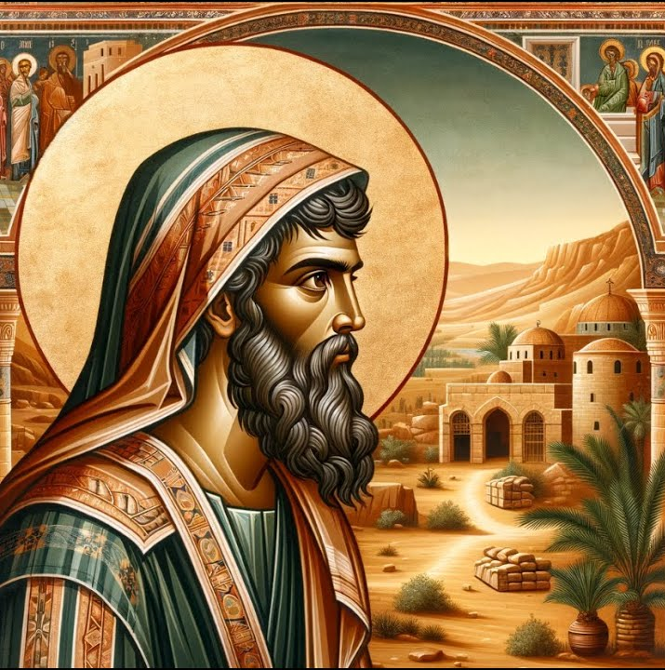
那鴻書 (1)
審判的信息

Slide 2
那鴻書是神針對尼尼微的審判，一百多年前，神曾差先知約拿去尼尼微宣告將要傾覆，當時尼尼微人聽了約拿的信息，便都悔改。於是神後悔，不降所說的災(拿3:10)。而今神定意要審判尼尼微，藉先知那鴻宣告審判。尼尼微最後的結局是被巴比倫和瑪代聯軍攻陷，亞述亡國。那鴻 נַחוּם〔nahum〕是「安慰」的意思，這字也譯作「後悔」，常與審判連在一起，如審判過後，神得安慰(結5:13; 14:22)，受壓者也得安慰(賽12:1; 61:2 )。那鴻的信息是給尼尼微，是當時亞述帝國的首都；亞述是殘暴的民族，滅了北國以色列，並威脅南國猶大。過去，尼尼微因悔改，神就後悔，不降審判；而今，尼尼微惡貫滿盈，神要向尼尼微報仇雪恨，神的百姓得安慰，神也得安慰。那鴻成書的背景不詳，可能在挪亞們被毀之後〔668 BC〕，尼尼微被毀之前〔612 BC〕。那鴻預言尼尼微敗落的情形，與歷史所印證的一樣。顯明神是審判的主，伸冤在祂，祂必報應，祂的審判盡都公義。

Slide 3
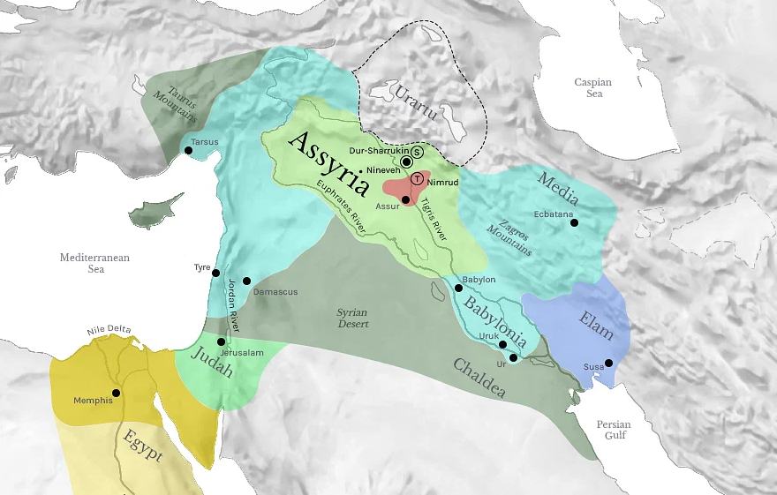
亞述本土
Shalmeneser III
859-824
提革拉毗列色
745-727
尼尼微
撒珥根
722-705
西拿基立
705-681
以撒哈頓
681-668
耶路撒冷
Ashurbanipal
668-627
挪亞們
亞述征服埃及
671-653

Slide 4
公元前
800 780 760 740 720 700 680 660 640 620 600 580
北國
耶羅波安 II
〔784-753〕
約拿
(王下14:23-25)
745
727
722
705
681
668
撒珥根
以撒哈頓
〔帝國興起〕 〔帝國由盛轉衰〕
亞述
提革拉毗列色
西拿基利
撒縵以色
征服約但河東
瑪拿西被擄到亞述
722
以色列亡國
征服亞實突
圍攻耶路撒冷
外族遷到撒 瑪利亞
668
攻陷挪亞們
612
尼尼微陷落
609亞述亡國
那鴻書時代背景
(賽20:1)
(王下15:29)
(王下17:5-6)
(賽36:1)
(拉4:2)
(代下33:10-13)

Slide 5
公元前
800 780 760 740 720 700 680 660 640 620 600 580
北國
耶羅波安 II
〔784-753〕
〔668-612〕
約拿
(王下14:23-25)
那鴻
745
727
722
705
681
668
亞述
以撒哈頓
〔帝國興起〕 〔帝國由盛轉衰〕
提革拉毗列色
撒珥根
西拿基利
撒縵以色
瑪拿西被擄到亞述
征服約但河東
722
以色列亡國
征服亞實突
圍攻耶路撒冷
外族遷到撒 瑪利亞
668
攻陷挪亞們
612
尼尼微陷落
609亞述亡國
那鴻書時代背景
(賽20:1)
(王下15:29)
(王下17:5-6)
(賽36:1)
(拉4:2)
(代下33:10-13)

Slide 6
公元前
800 780 760 740 720 700 680 660 640 620 600 580
北國
耶羅波安 II
〔784-753〕
〔668-612〕
約拿
(王下14:23-25)
那鴻
769
741
734
715
697
642
609
約雅斤
南國
瑪拿西
約雅敬
烏西亞
約坦
亞哈斯
西希家
約西亞
西底家
亞瑪謝
亞們
約哈斯
605
598
586
745
727
722
705
681
668
猶大三次被擄
亞述
西拿基利
以撒哈頓
提革拉毗列色
撒珥根
撒縵以色
〔帝國興起〕 〔帝國由盛轉衰〕
586猶大亡於巴比倫
瑪拿西被擄到亞述
征服約但河東
722
以色列亡國
征服亞實突
圍攻耶路撒冷
外族遷到撒 瑪利亞
668
攻陷挪亞們
612
尼尼微陷落
609亞述亡國
那鴻書時代背景
(賽20:1)
(王下15:29)
(王下17:5-6)
(賽36:1)
(拉4:2)
(代下33:10-13)

Slide 7
【那鴻書 1:1-6】
¹論尼尼微的默示，就是伊勒歌斯人那鴻所得的默示。²耶和華是忌邪施報的神。耶和華施報大有忿怒；向他的敵人施報，向他的仇敵懷怒。³耶和華不輕易發怒，大有能力，萬不以有罪的為無罪。他乘旋風和暴風而來，雲彩為他腳下的塵土。⁴他斥責海，使海乾了，使一切江河乾涸。巴珊和迦密的樹林衰殘；利巴嫩的花草也衰殘了。⁵大山因他震動；小山也都消化。大地在他面前突起；世界和住在其間的也都如此。⁶ 他發忿恨，誰能立得住呢？他發烈怒，誰能當得起呢？他的忿怒如火傾倒；磐石因他崩裂。

Slide 8
神如何顯明祂是忌邪施報的？神發怒有何屬靈意義？祂如何向尼尼微發怒？

Slide 9
一. 神的烈怒與審判〔那鴻書1:1-6〕
神是憐憫慈愛的神，不輕易發怒，赦免罪孽、過犯，罪惡。神也是聖潔公義的神，不以有罪的為無罪(出34:6-7)。神曾向尼尼微施憐憫，而今報應他們的惡，追討他們的罪。。
忌邪的神：忌邪的希伯來文קַנּוֹא〔qanno〕是「嫉妒」的意思，是神的性情，祂名為忌邪者(出34:14)，當神子民拜別神，神必追討他們的罪(出20:5)。這字也是熱心的意思，當神的百姓被仇敵攻擊，神為他們發熱心，起來攻擊仇敵(賽26:11; 37:32-33)。
施報的神：施報的希伯來文נָקַם〔naqam〕是「懲罰、報應」的意思，神是審判的主，伸冤報應都在於神(申32:35)，神必按人所行的報應他們(耶17:10)，特別是那些與神為敵和恨祂的人(申32:41, 43)。尼尼微殘暴地對待神子民以色列和猶大，神必報應。
神的怒氣：神的發怒顯明神的公義審判(羅2:5)，當神顯出慈愛憐憫，祂不輕易發怒，也不永遠懷怒(彌7:18)；約拿知道神會因尼尼微人悔改而後悔，不降災審判(拿4:2)。而今，尼尼微的罪孽滿盈，神就向尼尼微懷怒，施行審判。神是烈火，祂一發怒，列國都擔當不起(耶10:10; 申4:24)。末世的審判，神要使天地被火熔化(彼後3:10)。

Slide 10
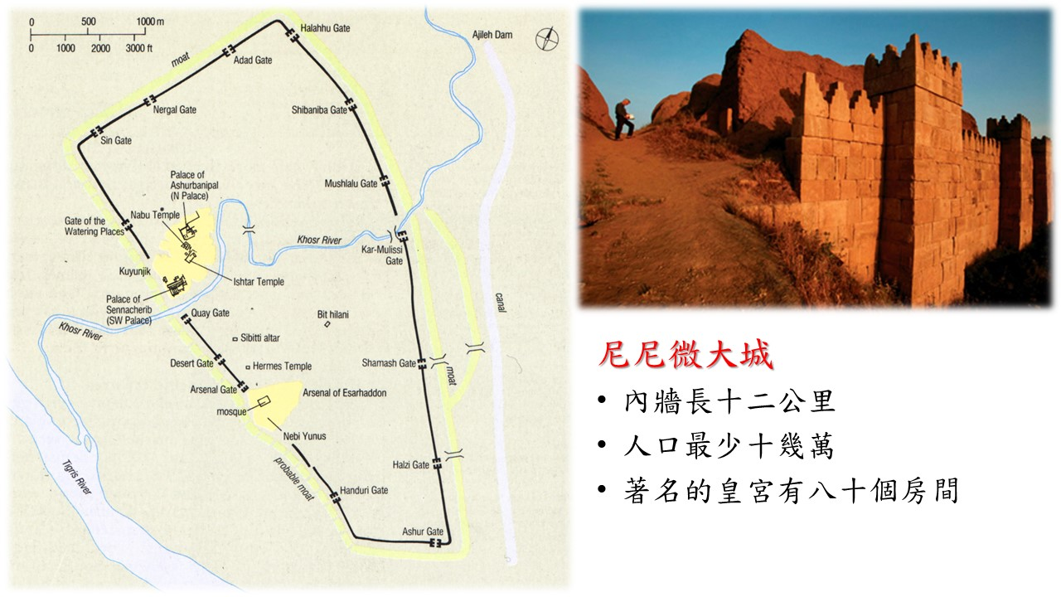
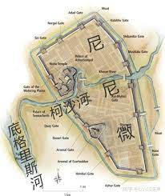

Slide 11
【那鴻書 1:7-11】
⁷ 耶和華本為善，在患難的日子為人的保障，並且認得那些投靠他的人。⁸ 但他必以漲溢的洪水淹沒尼尼微，又驅逐仇敵進入黑暗。⁹ 尼尼微人哪，設何謀攻擊耶和華呢？他必將你們滅絕淨盡；災難不再興起。¹⁰ 你們像叢雜的荊棘，像喝醉了的人，又如枯乾的碎秸全然燒滅。¹¹有一人從你那裡出來，圖謀邪惡，設惡計攻擊耶和華。

Slide 12
2.神發怒與神的良善有無衝突？尼尼微人怎樣攻擊神？與
神為敵的結果如何？

Slide 13
二. 與神和好或為敵〔那鴻書1:7-10〕
審判時，神顯出祂的公義，向罪人和祂的仇敵發怒，向義人和投靠祂的人施恩(啟11:18)。人所做的事，神都必審問(傳12:14)，故要得著智慧的心，認識神怒氣的權勢(詩90:4-14)。。
神本為善：慈愛、公義、權能、榮耀，都是神良善的屬性。祂所做的盡都是善，判斷時，顯為公義(羅3:4)。神知道誰是祂的人，屬主的人總會離開不義(提後2:19)，審判時，神不會將義人與惡人同滅(創18:25)，乃照其所行的報應(詩1:6; 羅2:5-8)。
洪水淹沒：神命定尼尼微將來被漲溢的洪水淹沒，歷史印證尼尼微城牆被河水沖垮，以致被敵人攻陷。挪亞時代，當時的人終日所想的盡都是惡，於是神降下洪水滅絕人類，只藉方舟拯救挪亞一家。審判時，要投靠神，藏身在祂裡面(詩91:4; 番2:3)。
與神為敵：亞述王西拿基立曾攻擊猶大，口出狂言攻擊神(王下18:22-35)，以至被神擊打，慘敗而返，被子所殺(王下19:20-37)。尼尼微曾使神子民受苦，神就命定要將他們滅絕淨盡，如末世敵基督和牠的國要受審判，如同碎稭全然被燒滅(啟20:7-9)。

Slide 14
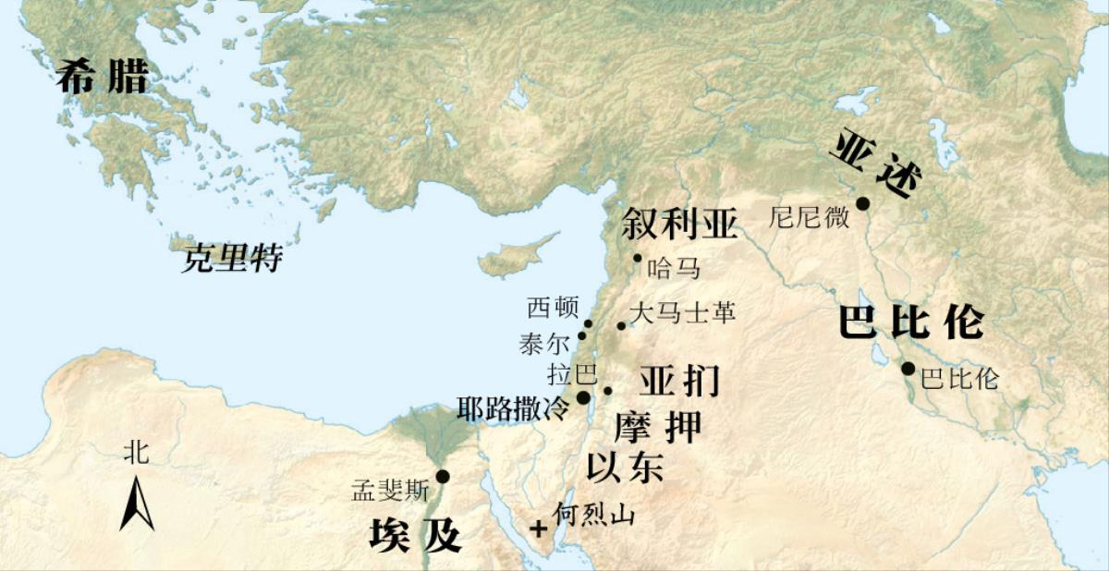
尼尼微
挪亞們
挪亞們

Slide 15
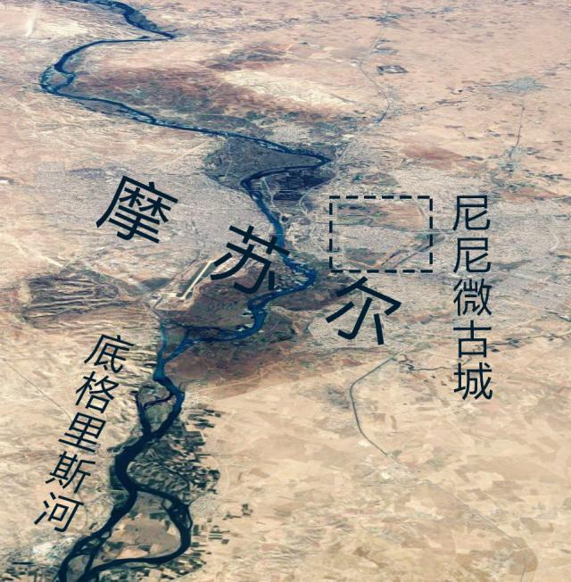
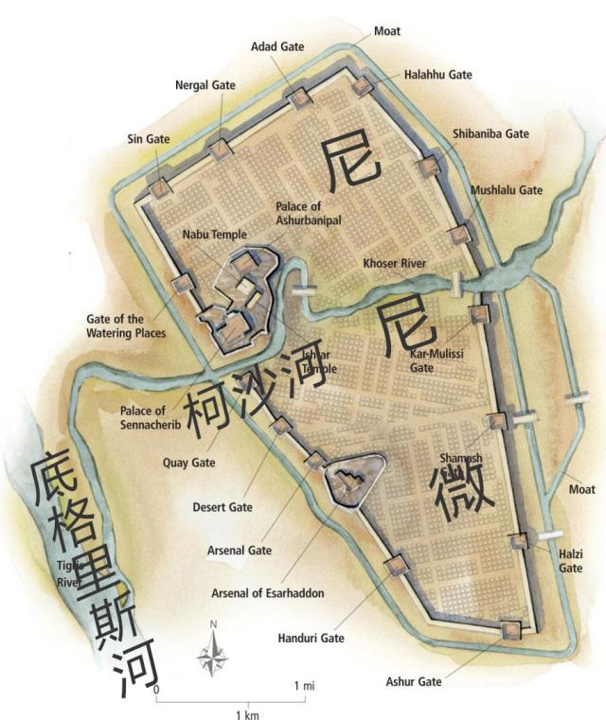

Slide 16
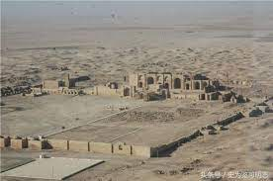
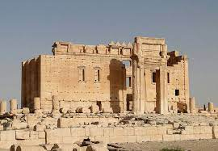
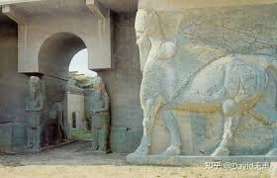
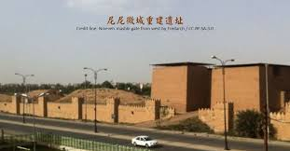
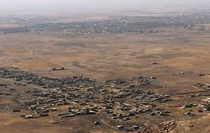

Slide 17
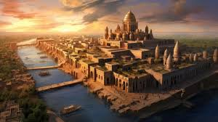
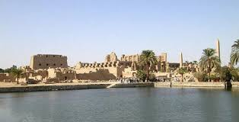
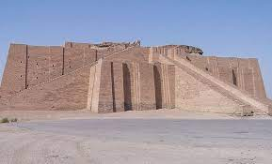
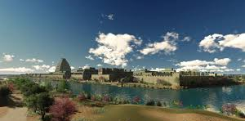
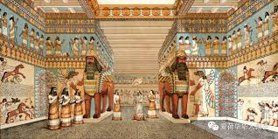

Slide 18
【那鴻書 1:12-15】
¹²耶和華如此說：尼尼微雖然勢力充足，人數繁多，也被剪除，歸於無有。猶大啊，我雖然使你受苦，卻不再使你受苦。¹³現在我必從你頸項上折斷他的軛，扭開他的繩索。¹⁴耶和華已經出令，指著尼尼微說：你名下的人必不留後；我必從你神的廟中除滅雕刻的偶像和鑄造的偶像；我必因你鄙陋，使你歸於墳墓。¹⁵看哪，有報好信傳平安之人的腳登山，說：猶大啊，可以守你的節期，還你所許的願吧！因為那惡人不再從你中間經過，他已滅絕淨盡了。

Slide 19
3. 神對待尼尼微和對待猶大，有何不同？對猶大而言，什
麼是最好的信息？

Slide 20
三. 報惡信和報好信〔那鴻書1:11-15〕
審判時，義人和惡人，屬神和不屬神的人，他們的結局截然不同。義人被煉淨得獎賞，惡人則受羞辱永遠被憎惡(但12:1-2)。神知道義人的道路，惡人的道路卻必滅亡(詩1:6)。
強國的敗亡：亞述興起，征服各地，卻在平安穩妥時，災禍忽然臨到(帖前5:2-3)，就如巴比倫在亡國前夕仍在飲酒作樂，忽然間國就滅亡(但5:30-31)。神使邦國興旺而又毀滅，使邦國開廣而又擄去(伯12:23)，神在人的國中掌權(但4:17)，統管一切。
神保護猶大：亞述曾攻打猶大，神卻保護猶大，擊殺亞述軍隊18萬5千(王下19:35)，從亞哈斯、希西家，猶大就一直向亞述稱臣、納貢(王下16:7-9; 18:13-16)。瑪拿西作王時，也曾被亞述擄去(代下33:9-13)，神應許亞述敗亡，不能再使神的百姓受難。
尼尼微毀滅：尼尼微於612 BC被攻陷，亞述亡國後，尼尼微成為廢墟，無人居住，直到1843年法國考古學家發現遺址。從此亞述不再有君王，被外族統治，都不曾再獨立建國。如今亞述人約有三百多萬人分布各地，一半以上住在伊拉克和敘利亞。
猶大報好信：這段經文與以賽亞說的相似(賽52:7)，也帶出對彌賽亞的盼望。宣告神要作王掌權，滅盡仇敵，拯救祂的子民，並且帶來和平(彌4:1-4)。神的子民便能到神殿中敬拜、獻祭、守節。也預示神要使被擄的百姓歸回，恢復與神之間的關係。

Slide 21
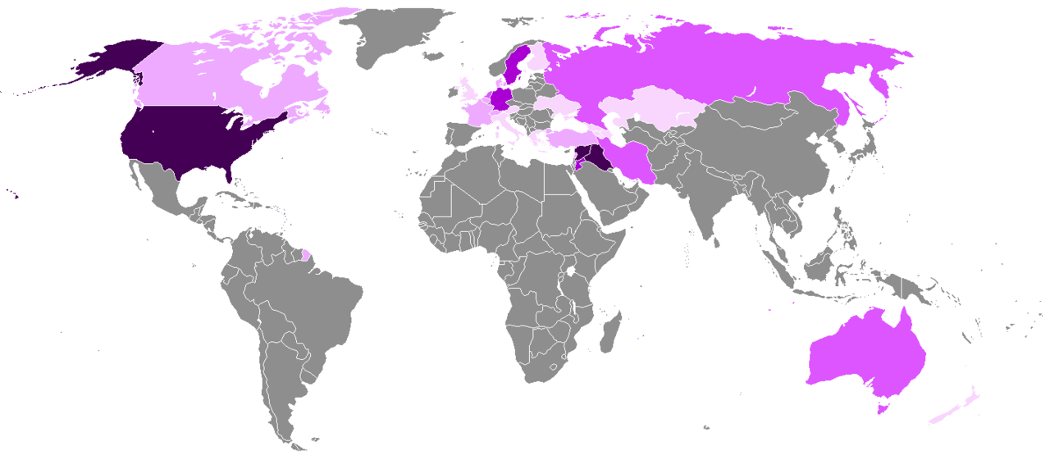
亞述民族分佈圖

Slide 22



Slide 24
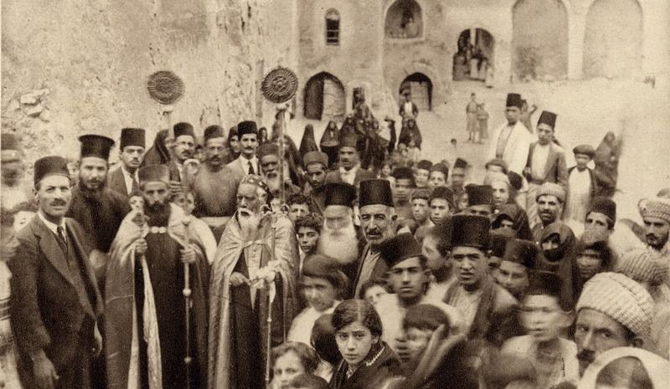

Slide 25




Slide 26
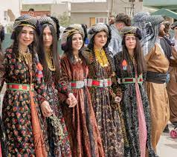
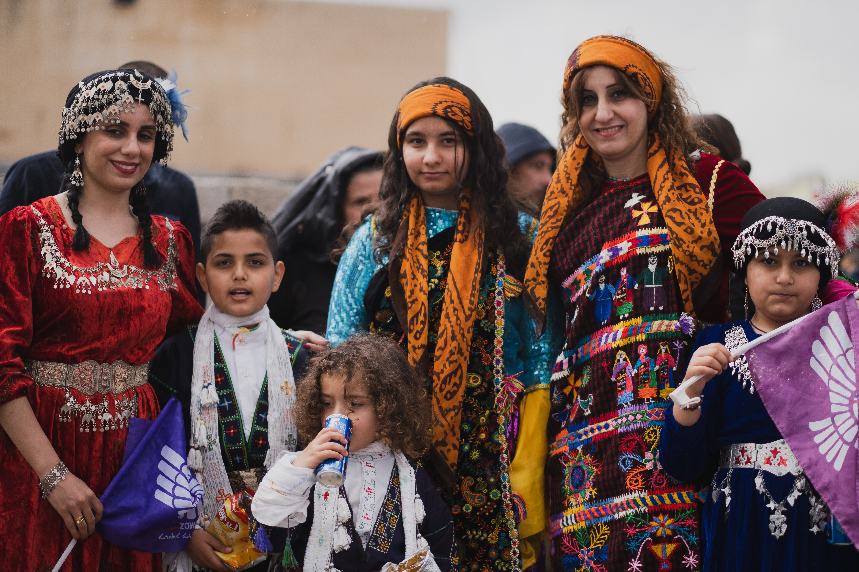

Slide 27
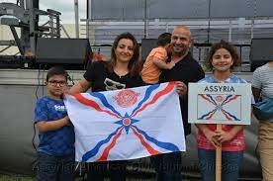


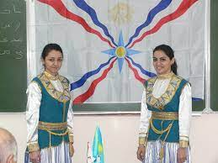

Slide 28
結論
那鴻書是審判的信息，對象是尼尼微，他們是神子民的仇敵，滅掉北國以色列，並殘酷對待被擄的百姓。神曾藉約拿向尼尼微宣告審判的信息，因他們悔改而後悔，不降審判。而今，神定意審判尼尼微，不給他們悔改的機會，當日期滿足時，審判突然臨到，亞述便在歷史的舞台上消失。審判的信息不只是給惡人和罪人，也給神子民作鑑戒，讓他們知道神統管萬有，祂是審判的主，伸冤在神，祂必報應。神子民受冤屈，被仇敵苦待，只要隨時投靠神，仰望神的應許，他們必看見仇敵遭報。神子民若因得罪神而受審判，但審判過後，必被煉淨、恢復，且得見神的公義(彌7:9)。神子民認識神的屬性，祂是聖潔、公義的神，也是慈愛、憐憫的主，與祂聯合，就能在審判時坦然無懼(約一4:17)。

Slide 29
【分享應用】
你認為現今世代有哪些邪惡和犯罪的事？基督徒要祈求神的公義，還是憐憫？
看見仇敵和不法之人狂傲時，你要如何面對？看見仇敵遭報時，你的心情如何？

